Slide 1
Aula de hoje:
Simbolismo

Slide 2
Retomando...
1.3. Camilo Pessanha : A dor cósmica
A mágoa, a dor e a morte: a concepção cética e pessimista.
O MEU CORAÇÃO DESCE
O meu coração desce,
Um balão apagado...
_ Melhor fora que ardesse,
Nas trevas, incendiado.
Na bruma fastidienta.
Como um caixão à cova...
_ Porque antes não rebenta
De dor violenta e nova?!
Que apego ainda o sustém?
Átomo miserando...
_ Se o esmagasse o trem
Dum comboio arquejando!...
O inane, vil despojo
Da alma egoísta e fraca!
Trouxesse-o o mar de rojo,
Levasse-o a ressaca.

Slide 3
1.3. Camilo Pessanha : A dor cósmica
POEMA FINAL
Ó cores virtuais que jazeis subterrâneas,
- Fulgurações azuis, vermelhos de hemoptise,
Represados clarões, cromáticas vesânias ,
No limbo onde esperais a luz que vos batize,
As pálpebras cerrai, ansiosas não veleis.
Abortos que pendeis as frontes cor de cidra,
Tão graves de cismar, nos bocais dos museus,
E escutando o correr da água na clepsidra,
Vagamente sorris, resignados e ateus,
Cessai de cogitar, o abismo não sondeis.
Gemebundo arrulhar dos sonhos não sonhados,
Que toda a noite errais, doces almas penando,
E as asas lacerais na aresta dos telhados,
E no vento expirais em um queixume brando,
Adormecei. Não suspireis. Não respireis.
O homem não detém nenhum meio de se apoderar da realidade exterior: nem a visão, nem o pensamento, nem o sonho. Como consequência, a morte é a única realidade desejada; é o "Ponto Final".
O poeta explora imagens relacionadas à água, como meio de provocar sensações que levem o leitor a imaginar “um plano superior”, depois da morte. A simbologia da água, em si, reforça a ideia de “purificação e renascimento”( o nirvana) que é o objetivo maior do sonho simbolista.

Slide 4
Simbolismo no
Brasil

Slide 5
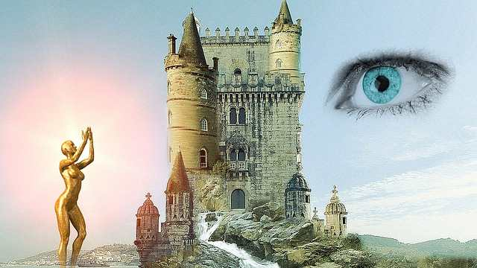
1. A realidade Brasileira ao final do século XIX: Um país em transformação
1.1. Pós abolição;
1.2. A proclamação da República;
1.3. Movimentos migratórios;
1.4. Início da industrialização.

Slide 6
2. O caminho simbolista no Brasil
2.1. O simbolismo nasceu do descontentamento de escritores contrários ao Naturalismo e ao Realismo, que pregavam uma visão materialista e cientificista da vida defendida pelo Positivismo.
2.2. Os primeiros simbolistas apresentavam uma estética marcada pela subjetividade, elemento presente no misticismo e na sugestão sensorial, postura totalmente antagônica aos valores seguidos pela estética realista.
2.3.Existiram à sombra do Parnasianismo, que domina o gosto do leitor.
2.4. Chamados de “poetas malditos”.
2.5. Duas orientações distintas:
  1ª. Orientação humanístico-social : A preocupação com os problemas transcendentais do ser humano. Autor: CRUZ e SOUSA.
  2ª.Orientação místico-religiosa : a preocupação com a alma e a religiosidade. Autor: Alphonsus de Guimaraens.

Slide 7

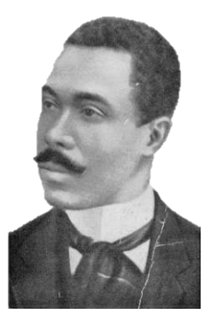

CRUZ e SOUSA : “A luz negra do Infinito” – “O Cisne Negro”
Aspectos:
O transcendental pela poesia- O sentimento trágico da existência.
A profundidade filosófica e a angústia metafísica.
Uma vida de dor.

Slide 8
CRUZ e SOUSA : “A luz negra do Infinito” – “O Cisne Negro”
O cavador do infinito
Com a lâmpada do Sonho desce aflito
E sobe aos mundos mais imponderáveis,
Vai abafando as queixas implacáveis,
Da alma o profundo e soluçado grito.
Ânsias, Desejos, tudo a fogo escrito
Sente, em redor, nos astros inefáveis.
Cava nas fundas eras insondáveis
O cavador do trágico Infinito.
E quanto mais pelo Infinito cava
Mais o Infinito se transforma em lava
E o cavador se perde nas distâncias...
Alto levanta a lâmpada do Sonho
E com seu vulto pálido e tristonho
Cava os abismos das eternas ânsias !
Um drama na busca do eu-lírico em chegar em algum lugar, o infinito- uma busca do “eu-lírico” pela essência do ser.
Questionar a razão e o fundamento da existência humana: a dor de existir.
É uma forma de integração com o cosmo, de busca do transcendente, de viagem “aos mundos mais imponderáveis”.
O poeta Mário Quintana, “Sonhar é acordar-se para dentro”.
Afirma Medina & outros: “a visão simbolista é de envolvimento entre o eu e as coisas, de uma misteriosa relação entre o sujeito e o objeto, a alma e o mundo – uma relação que não pode ser descrita, mas apenas sugerida pelo símbolo”.

Slide 9
CRUZ e SOUSA : “A luz negra do Infinito” – “O Cisne Negro”
Cárcere das almas
Ah! Toda alma num cárcere anda presa
Soluçando nas trevas, entre as grades
Do calabouço olhando imensidades,
Mares, estrelas, tardes, natureza.
Tudo se veste de igual grandeza
Quando a alma entre grilhões as liberdades
Sonha e, sonhando, as imortalidades
Rasga no etéreo Espaço da Pureza.
Ó almas presas, mudas e fechadas
Nas prisões colossais e abandonadas
Da Dor no calabouço, atroz, funéreo!
Nesses silêncios solitários, graves,
Que chaveiro do Céu possui as chaves
Para abrir-nos as portas do Mistério?!
O eu lírico exprime seu desejo de transcender o corpo físico e superar os limites impostos ao ser humano: corpo e alma.
A espiritualidade: Todos possuem uma alma que sofre o aprisionamento.
Oposição: prisão X liberdade.

Slide 10
CRUZ e SOUSA : “A luz negra do Infinito” – “O Cisne Negro”
Ó Formas alvas, brancas, Formas claras
De luares, de neves, de neblinas!...
Ó Formas vagas, fluidas, cristalinas...
Incensos dos turíbulos das aras...
[...]
Indefiníveis músicas supremas,
Harmonias da Cor e do Perfume...
Horas do Ocaso, trêmulas, extremas,
Réquiem do Sol que a Dor da Luz resume...
[...]
Flores negras do tédio e flores vagas
De amores vãos, tantálicos, doentios...
Fundas vermelhidões de velhas chagas
Em sangue, abertas, escorrendo em rios...
Tudo! vivo e nervoso e quente e forte,
Nos turbilhões quiméricos do Sonho,
Passe, cantando, ante o perfil medonho
E o tropel cabalístico da Morte...
Um aspecto simbólico em sua poesia: A cor branca.
Busca pela harmonia, de ordem no caos que está mergulhado, de uma “paz” para a sua alma.

